Slide 1

Asistente Personal
Jeffrey Romero Del Val
Tecnologías Web
Facultad Estadística e informática

Slide 2
Planteamiento
Sí en algún momento se le presento la idea de poder controlar de manera remota un ordenador entonces este proyecto es un acercamiento a esta idea. Debido al poco tiempo de que se empezó este proyecto solo se pudieron implementar algunas funcionalidades básicas ,sin embargo este tendrá un enfoque a largo plazo ,incrementando las funcionalidades y agregando mas interacciones con el usuario.
En cuanto a las funcionalidades actuales, posee en su repertorio reproducir videos de YouTube, conocer la temperatura del lugar encontrado, Hacer búsquedas en Google, recolectar información sobre una persona o acontecimiento en Wikipedia, establecer un nombre de usuario y preguntarle al asistente como se encuentra

Slide 3
Plan de desarrollo económico
Por ahora el precio total para desarrollar este proyecto fue de $360 pesos mexicanos tomando en cuenta las siguientes partes:
1. ESP32($205.00)
2. Sensor de temperatura DHT11($155.00)
Todas las otras funciones del proyecto son parte del software, claro sin tomar en cuenta los dispositivos en los que se ejecuta como lo son el celular o la computadora.

Slide 4
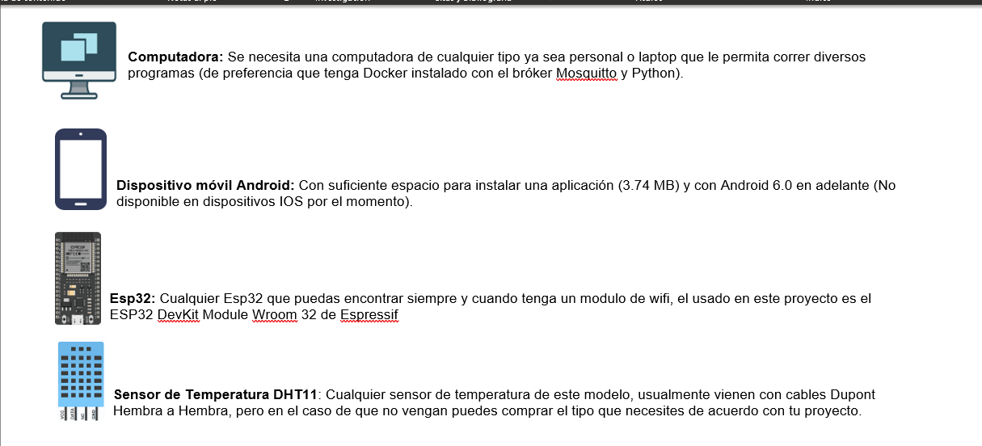
Diagramas Funcionales

Slide 5
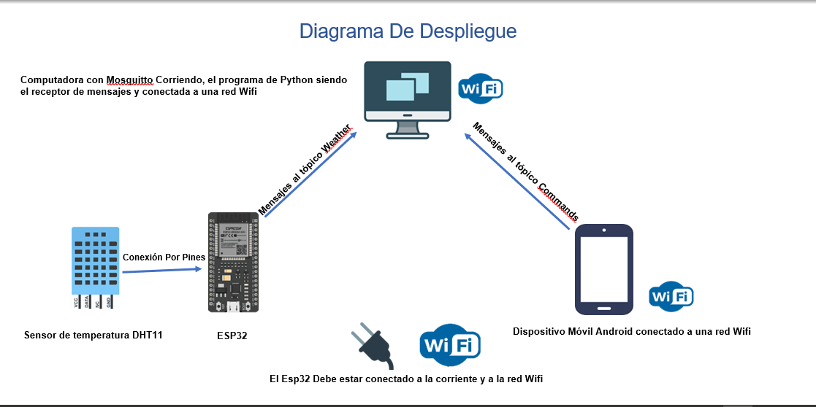

Slide 6

Protocolos
¿Qué es el protocolo MQTT?
es un protocolo de transporte de mensajes Cliente/Servidor basado en publicaciones y subscripciones a los denominados “tópicos”. Cada vez que un mensaje es publicado será recibido por el resto de los dispositivos adheridos a un tópico del protocolo.

Slide 7
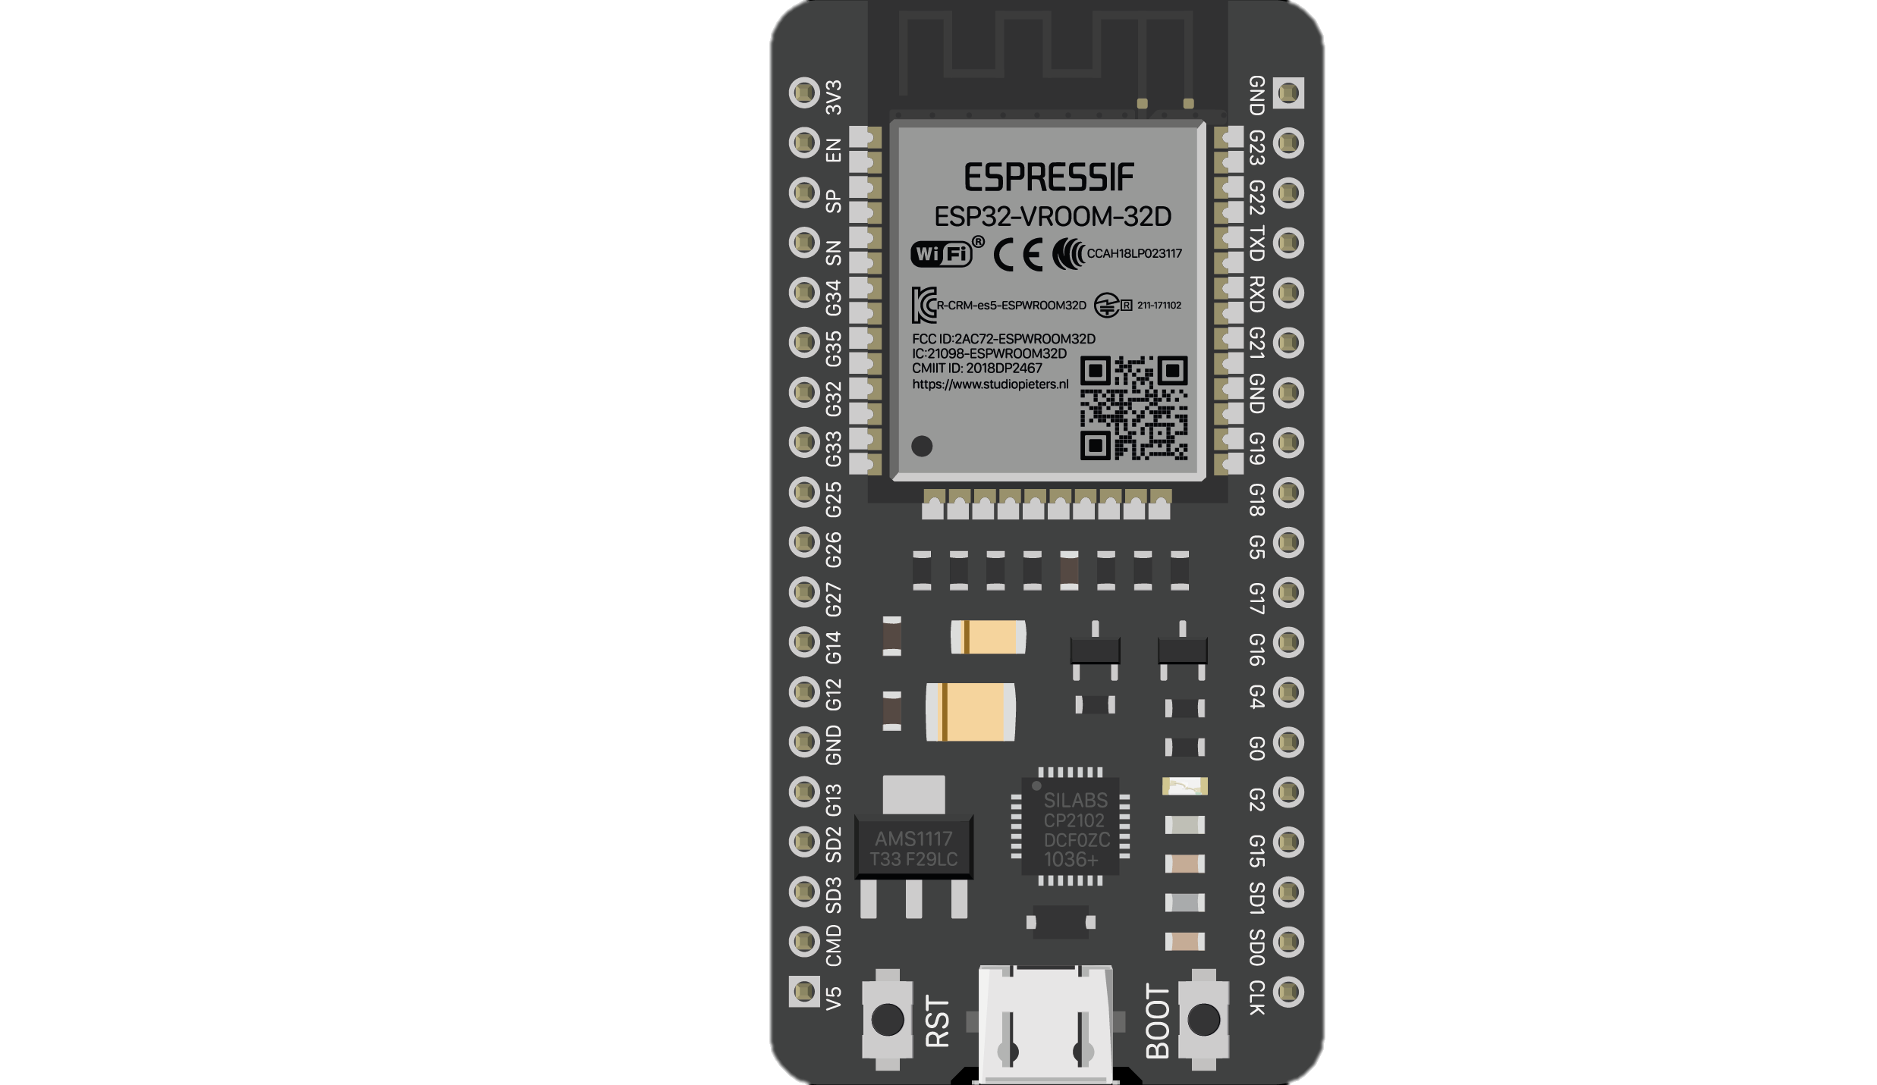

Diagrama Esquemático

Slide 8




Desarrollo de la aplicación
Python
Android Studio
Docker
Arduino

Slide 9
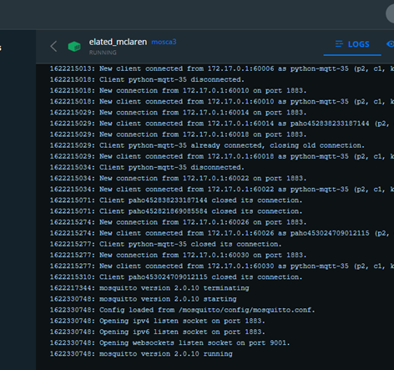
Aspectos de conexión de la aplicación
Creación del Bróker MQTT en Docker

Slide 10
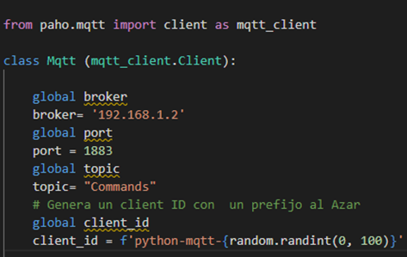
Conexión Python con MQTT

Slide 11
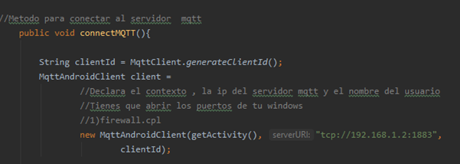
Conexión Android Con MQTT

Slide 12
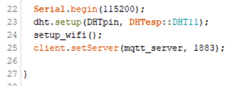
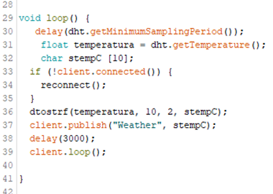
Conexión Arduino con MQTT

Slide 13
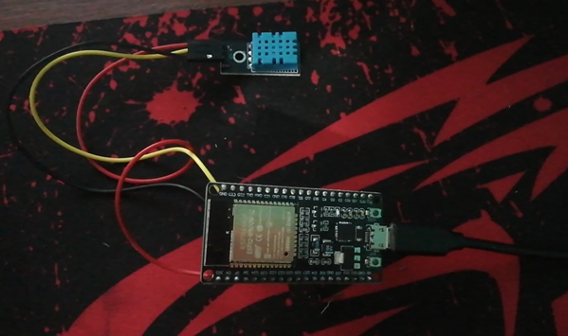
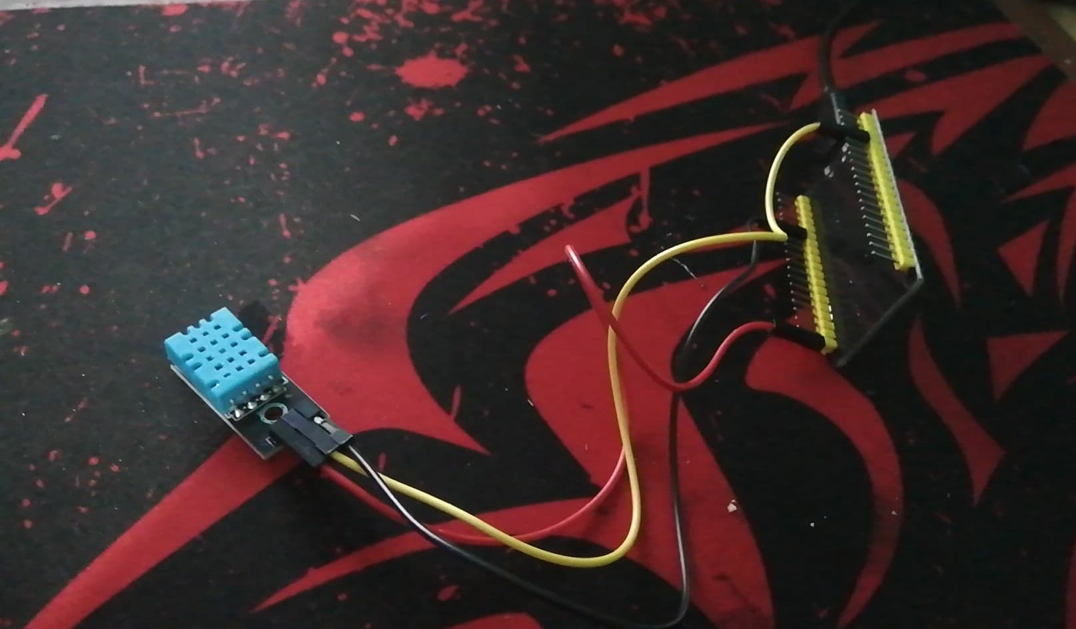
ESP32 con Sensor DHT11

Slide 14
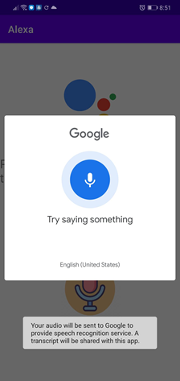
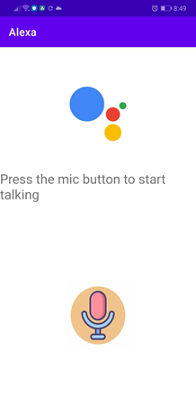
Aplicación de Android Corriendo en Dispositivo

Slide 15
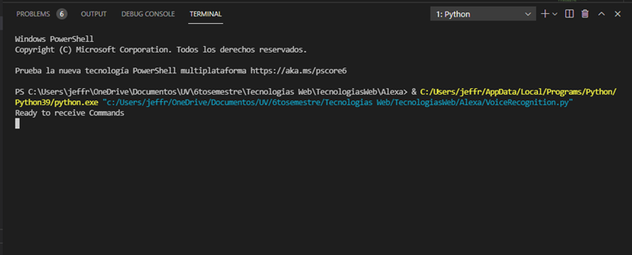
Programa de Python Corriendo

Slide 16

Gracias por su atencion

